Slide 1



2023-1-EE01-KA220-ADU-000150753
PROGRAMME DE FORMATION
UNITÉ D'APPRENTISSAGE 2 : Créativité et éco-conception à travers l'art céramique et le patrimoine
Ce projet a été financé avec le soutien de la Commission européenne. Le contenu reflète uniquement les opinions de l'auteur et la Commission ne peut être tenue responsable de l'utilisation qui pourrait être faite des informations contenues dans ce document.

Slide 2
LEÇON 2 : Concevoir un objet fonctionnel inspiré du patrimoine céramique local

Slide 3
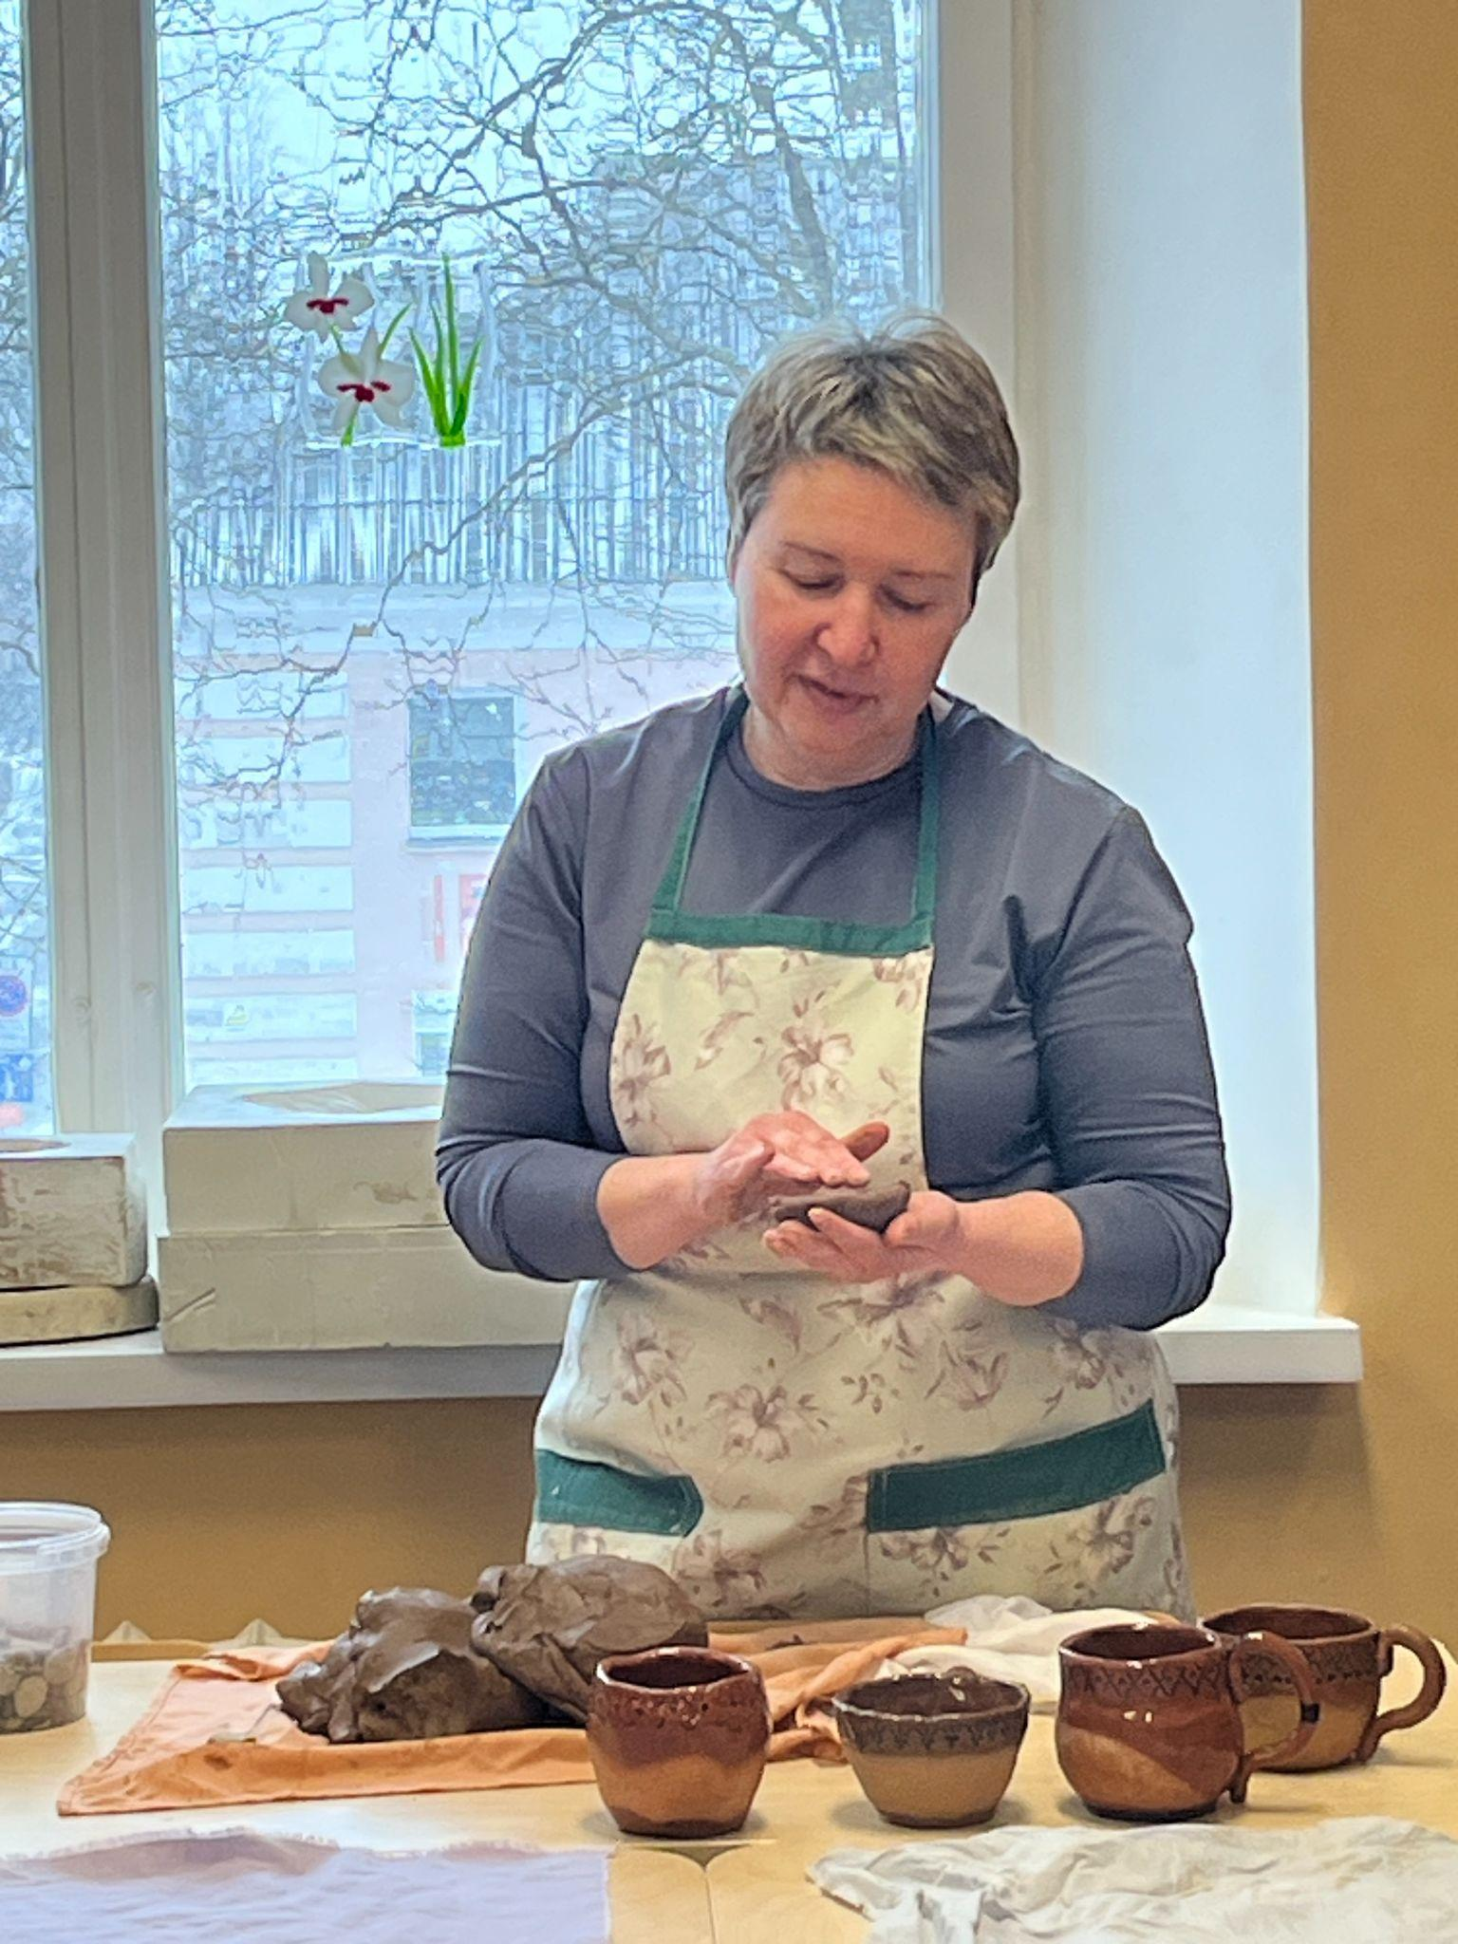
  Activité créative : concevoir et façonner un objet fonctionnel à partir d'argile
Objectif:
Dans cette partie de la session, les apprenants commenceront à façonner leur propre objet fonctionnel en céramique (une tasse, un bol ou un petit vase) en s'inspirant de la poterie traditionnelle de la culture Narva. L'objectif est de combiner des références historiques avec la créativité personnelle et d'approfondir la compréhension de la forme, de la fonction et de la signification dans la conception céramique.
Matériel nécessaire :
Argile (adaptée au modelage à la main)
Outils de poterie de base : côtes en bois, outils à boucle, bâtons de modelage, éponges
Matériaux naturels (par exemple, plantes séchées, coquillages) pour la texture et la décoration
Papier à dessin et crayons (pour des croquis rapides si nécessaire)
Tabliers ou protections
Bols d'eau, planches ou tapis pour travailler
Instructions et approche :
Commencez par encourager les participants à se rappeler les caractéristiques distinctives de la céramique de la culture Narva :
Récipients à parois épaisses
Formes simples et fonctionnelles
Textures pressées à la main (empreintes de doigts, motifs en forme de peigne, creux)
Matériaux naturels mélangés à l'argile.

Slide 4
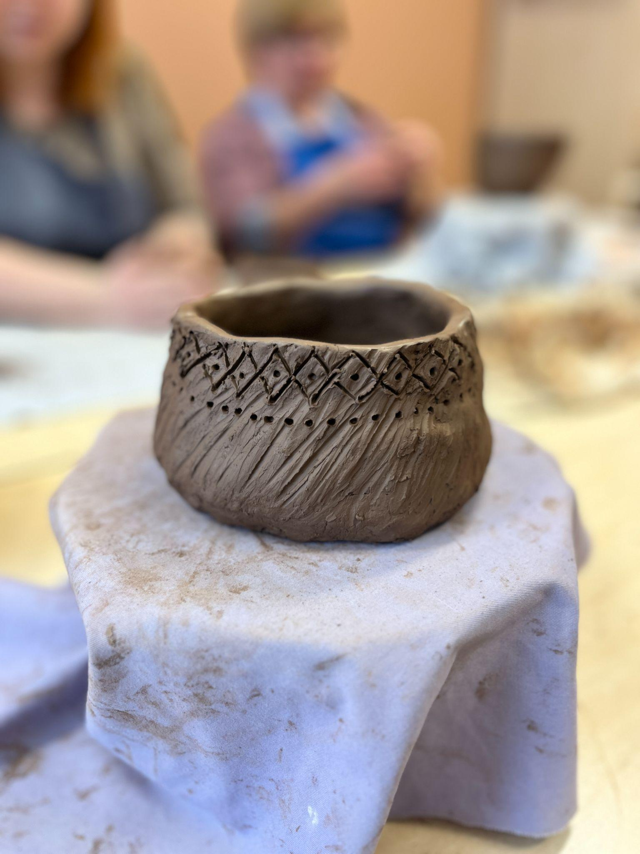
  Activité créative : concevoir et façonner un objet fonctionnel à partir d'argile
Laissez les apprenants choisir le type d'objet qu'ils souhaitent créer, quelque chose qu'ils pourraient utiliser dans leur vie quotidienne. Il peut s'agir d'une tasse qu'ils aimeraient utiliser pour boire leur thé, d'un bol pour leur cuisine ou d'un vase pour leur rebord de fenêtre. Demandez-leur de réfléchir non seulement à son apparence, mais aussi aux questions suivantes :
Quel rôle jouera-t-il dans leur maison ou leur vie ?
Quel message ou quelle émotion souhaitent-ils qu'il véhicule ?
Comment pourraient-ils intégrer à la fois la tradition et leur expression personnelle dans sa forme et sa décoration ?
Consignes pour le modelage à la main :
N'utilisez que des techniques de modelage à la main (pas de tour de potier) afin de rester fidèle aux méthodes anciennes. Guidez les participants afin qu'ils travaillent lentement et consciencieusement, en se concentrant sur la création de parois épaisses afin de refléter la solidité des céramiques de style Narva. Encouragez-les à imprimer des motifs ou des textures à l'aide d'outils simples, de leurs doigts ou d'éléments naturels (feuilles, brindilles, graines) qui reflètent les principes de l'éco-conception.
Rappelez aux participants que les imperfections font partie du charme du fait main et que le processus est tout aussi important que le résultat. Déplacez-vous pour apporter une aide technique, aider à assembler solidement les pièces et encourager l'expérimentation.
Créez un environnement chaleureux et favorable où la vision unique de chaque personne est accueillie et respectée.

Slide 5
Partage et réflexion
Pour terminer la session, organisez une visite de la galerie où les participants exposent leurs œuvres en cours de réalisation . Chaque participant explique son processus créatif et les choix qu'il a faits.
Pour faciliter cette réflexion, vous pouvez utiliser quelques questions guides :
Qu'est-ce qui a inspiré votre création et comment celle-ci a-t-elle évolué au fil du temps ?
Quels éléments du patrimoine était-il important pour vous d'inclure ?
Comment avez-vous exprimé votre style personnel ou votre histoire ?
Qu'avez-vous découvert en travaillant l'argile ou en concevant un objet fonctionnel ?
Que ressentez-vous lorsque vous regardez votre objet aujourd'hui ?
Encouragez un dialogue ouvert, où les apprenants peuvent également se poser des questions les uns aux autres. Cela favorise l'esprit de collaboration et renforce la confiance en soi pour exprimer des idées créatives.
Résumez les réalisations de la journée en soulignant la manière dont chaque participant a combiné de manière unique des techniques anciennes et modernes. Discutez des prochaines étapes pour la cuisson et la préparation des œuvres pour la session finale.
Donnez un aperçu des techniques de glaçage que les participants vont apprendre, en les encourageant à réfléchir aux couleurs et aux finitions qui pourraient mettre en valeur leurs pièces.

Slide 6







2023-1-EE01-KA220-ADU-000150753
Merci pour votre attention
PARTENAIRES
Ce projet a été financé avec le soutien de la Commission européenne. Le contenu reflète uniquement les opinions de l'auteur et la Commission ne peut être tenue responsable de l'utilisation qui pourrait être faite des informations contenues dans ce document.

